Slide 1
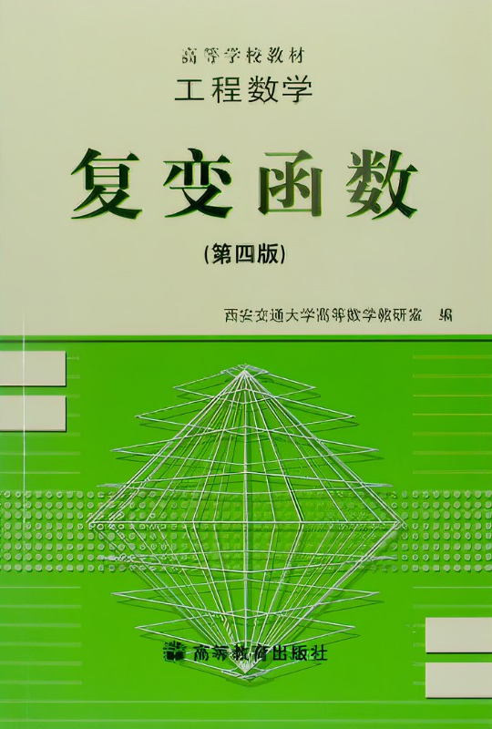
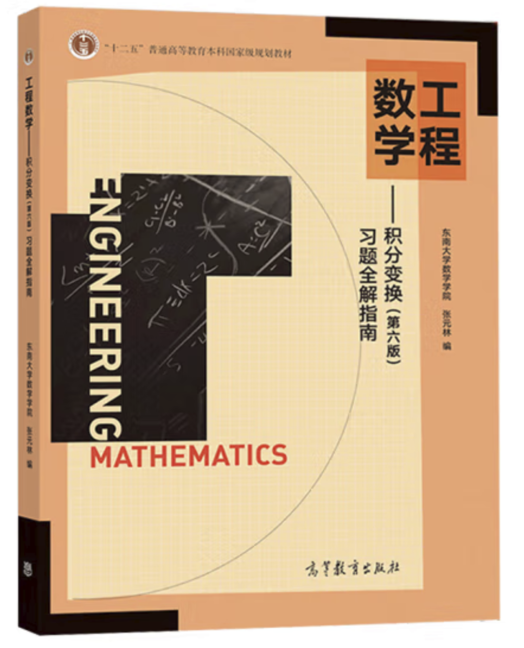
课程安排
本课程共40课时
课程QQ群(课程编号 1400261B)
009班(电信工) 476993411
010班(光信息，智感工) 672903188
教材
西交高数教研室《复变函数》
张元林《积分变换》
办公室：翡翠科教楼B1810东

Slide 2
课程安排
作业 15%
课堂测验 25%
每章交一次作业
一共3次，取最高的两次
期末考试 50%
期末报告 10%
至少45分才计算总评
成绩构成

Slide 3

课程简介
复变函数的应用非常广泛:
数学
物理学
信息学
代数
流体力学
电子学
数论
材料力学
电气工程
几何
电磁学
$$⋮$$
分析
光学
动力系统
量子力学

Slide 4
课程简介
本课程主要研究下述问题:
什么是复数?为什么要引入复数?
复变量函数和实变量函数有什么差异?
我们应该研究哪一类复变量函数?
复变函数的微积分理论是怎样的?
这也包括级数和留数理论.
如何用傅里叶/拉普拉斯变换解微分方程?
课前预习
认真听课记好笔记
课后先阅读一遍教材
结合笔记汇总知识点
再用作业检测学习效果

Slide 5
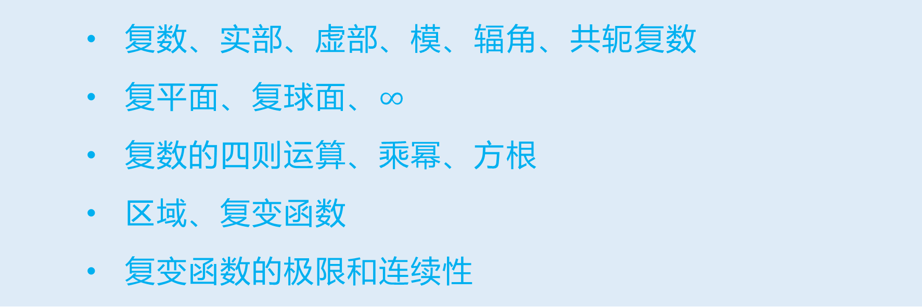
第一章 复数与复变函数
复数、实部、虚部、模、辐角、共轭复数
复平面、复球面、$∞$
复数的四则运算、乘幂、方根
区域、复变函数
复变函数的极限和连续性

Slide 6
本章作业
1, 5, 7(2)(4)(6), 8(1)(3)
11, 12(3), 13, 14(1)(3), 19
21(4)(7), 22(5) (10), 27(2)

Slide 7
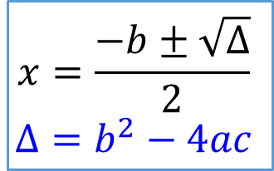
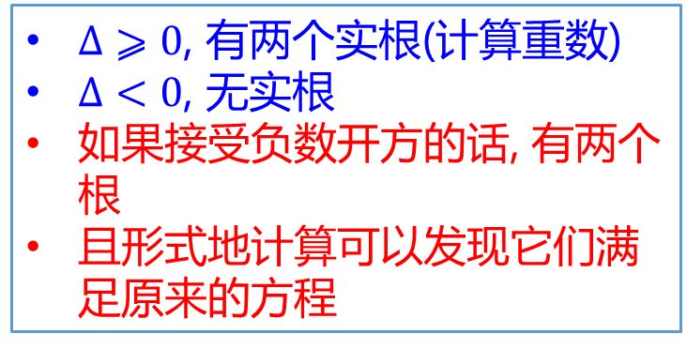
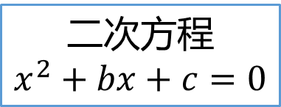
1.1 复数及其代数运算
复数的起源 复数起源于多项式方程的求根问题
$Δ⩾0$, 有两个实根(计算重数)
$Δ<0$, 无实根
如果接受负数开方的话, 有两个根
且形式地计算可以发现它们满足原来的方程
$$x=\frac{−b±\sqrt{Δ}}{2}$$
$$Δ=b^{2}−4ac$$
二次方程
$$x^{2}+bx+c=0$$
三次方程的解法最先由意大利数学家Ferro得到, 但是当时人们常常对自己的发现进行保密以挑战别人. 后来他告诉了他的女婿 Fior.
后来 Tartaglia 独立发现了这种解法, 并在 Cardan 的苦苦哀求并发誓保密的前提下告诉了他.
不过反手 Cardan 就把它写到了他的书里面.
卡当

Slide 8
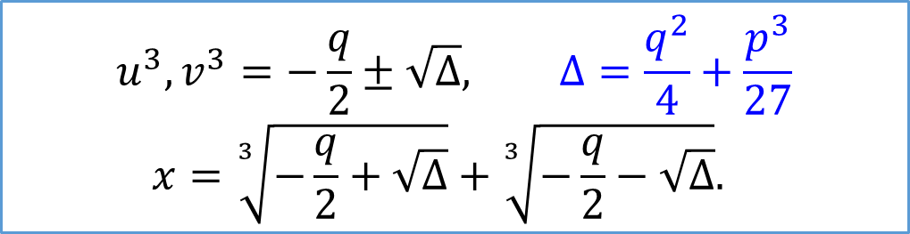
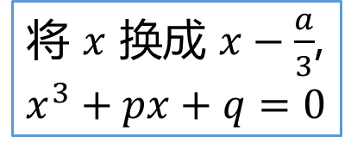

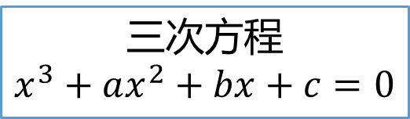
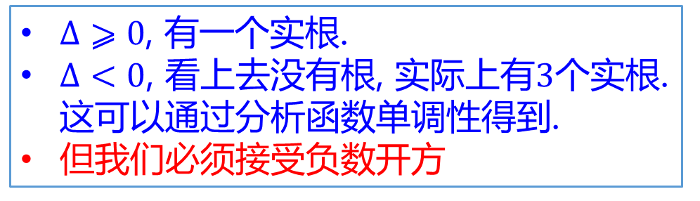
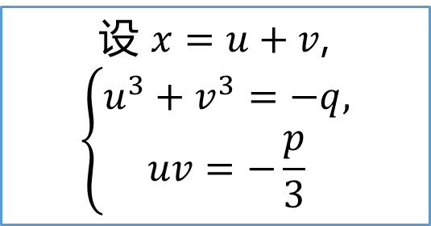
设 $x=u+v$,
$$\left\{\begin{matrix}u^{3}+v^{3}=−q, \\ uv=−\frac{p}{3}\end{matrix}\right.$$
三次方程
$$x^{3}+ax^{2}+bx+c=0$$
将 $x$ 换成 $x−\frac{a}{3}$,
$$x^{3}+px+q=0$$
$Δ⩾0$, 有一个实根.
$Δ<0$, 看上去没有根, 实际上有$3$个实根. 这可以通过分析函数单调性得到.
但我们必须接受负数开方
$u^{3},v^{3}$ 满足方程
$X^{2}+qX−\frac{p^{3}}{27}=0$
$$u^{3},v^{3}=−\frac{q}{2}±\sqrt{Δ}, Δ=\frac{q^{2}}{4}+\frac{p^{3}}{27}$$
$$x=\sqrt[3]{−\frac{q}{2}+\sqrt{Δ}}+\sqrt[3]{−\frac{q}{2}−\sqrt{Δ}}.$$

Slide 9
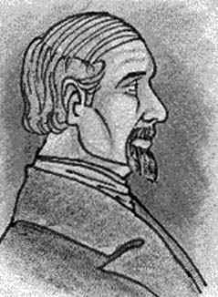
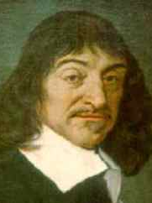
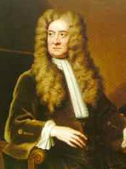
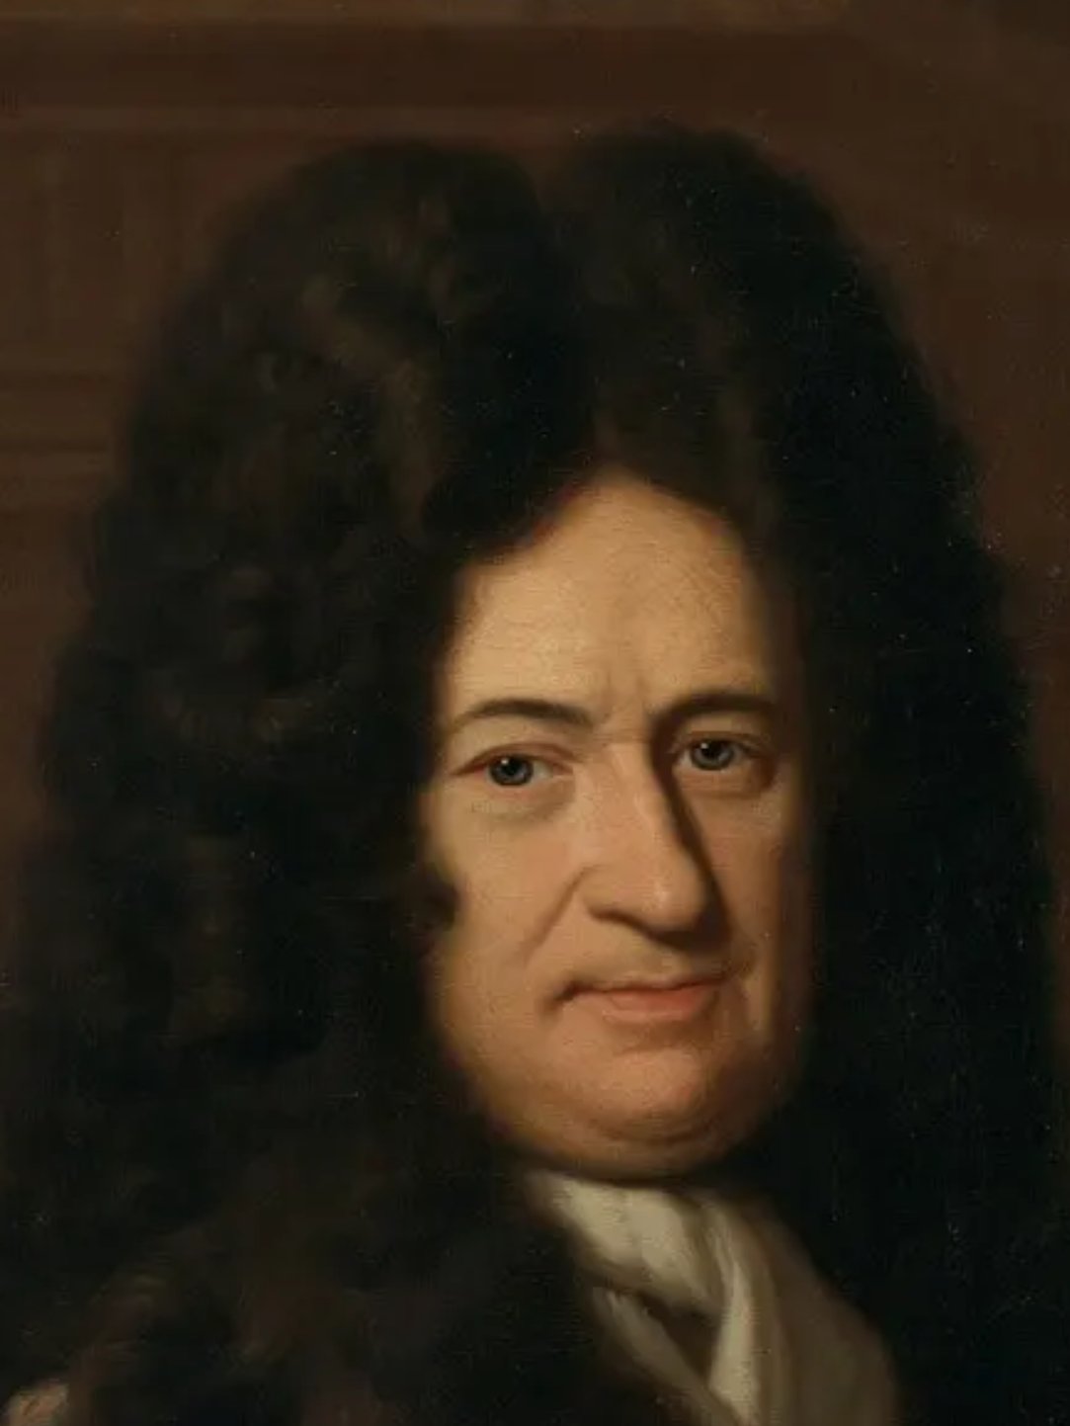
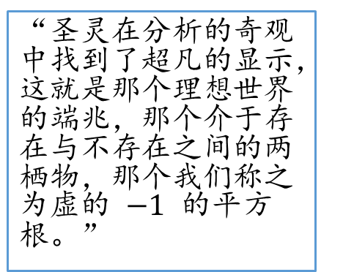
邦贝利
“我们可以定义复数的四则运算，但是复数‘无用’而且‘玄’。”
笛卡尔
“这种数不真实，是‘虚数’，我们应当摈弃复根。 ”
事实上，在十六世纪的欧洲，人们甚至对方程根中出现的负数、无理数都未必能接受, 所以不能接受虚数也在情理之中. 而实数的公理化, 包括极限等概念的引入, 要等到十七和十八世纪才完全建立.
牛顿
“我不认为复数是有意义的。”
莱布尼兹
“圣灵在分析的奇观中找到了超凡的显示，这就是那个理想世界的端兆，那个介于存在与不存在之间的两栖物，那个我们称之为虚的 $−1$ 的平方根。”

Slide 10


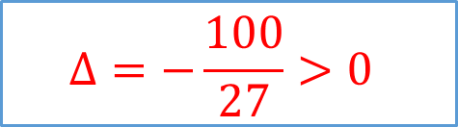
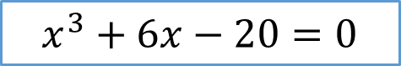
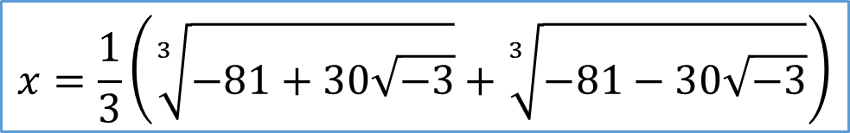
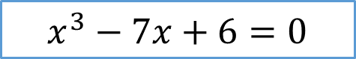
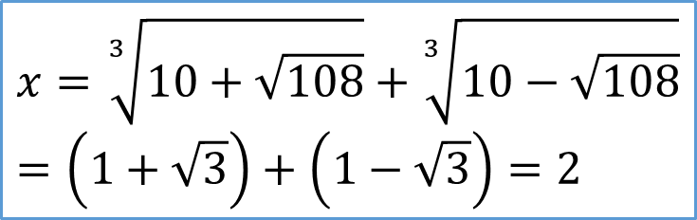
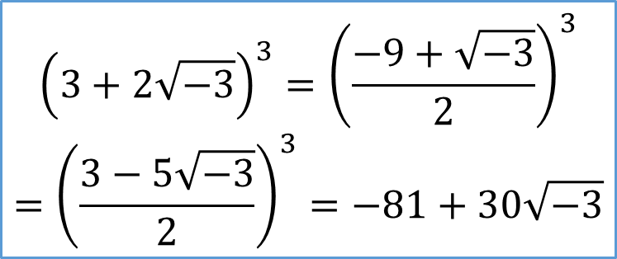
为什么这样做一定会得到三个实根? 在学习了第一章的内容之后我们就可以回答了.
$x^{3}+6x−20=0$
$x^{3}−7x+6=0$
$$Δ=108>0$$
$$Δ=−\frac{100}{27}>0$$
$$x=\sqrt[3]{10+\sqrt{108}}+\sqrt[3]{10−\sqrt{108}}=\left(1+\sqrt{3}\right)+\left(1−\sqrt{3}\right)=2$$
$$x=\frac{1}{3}\left(\sqrt[3]{−81+30\sqrt{−3}}+\sqrt[3]{−81−30\sqrt{−3}}\right)$$
$${\left(3+2\sqrt{−3}\right)}^{3}={\left(\frac{−9+\sqrt{−3}}{2}\right)}^{3}$$
$$={\left(\frac{3−5\sqrt{−3}}{2}\right)}^{3}=−81+30\sqrt{−3}$$
$$x=2,−3,1$$

Slide 11
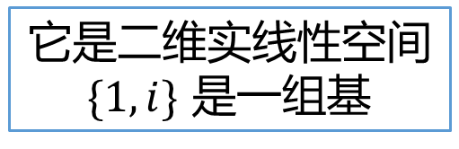
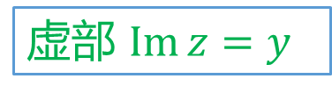
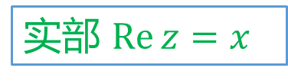
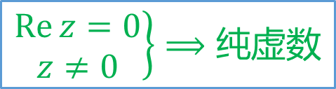
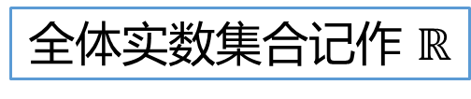
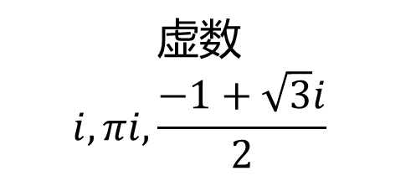
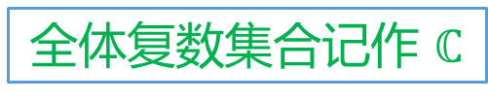
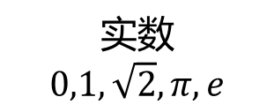
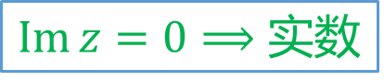
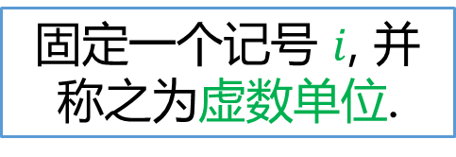
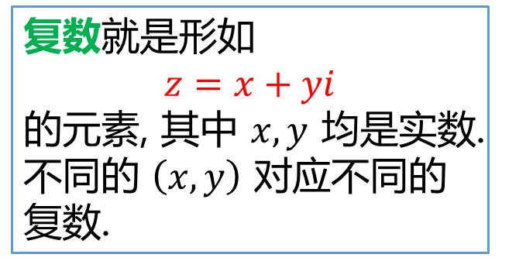
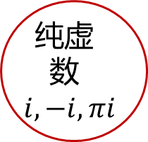
固定一个记号 $i$, 并称之为虚数单位.
$$\left.\begin{matrix}\operatorname{Re}{z}=0 \\ z≠0\end{matrix}\right\}⟹纯虚数$$
纯虚数
$$i,−i,πi$$
复数就是形如
$$z=x+yi$$
的元素, 其中 $x,y$ 均是实数.
不同的 $\left(x,y\right)$ 对应不同的复数.
虚数
$$i,πi,\frac{−1+\sqrt{3}i}{2}$$
实部 $\operatorname{Re}{z}=x$
虚部 $\operatorname{Im}{z}=y$
实数
$$0,1,\sqrt{2},π,e$$
$$\operatorname{Im}{z}=0⟹实数$$
它是二维实线性空间
$\{1,i\}$ 是一组基
全体复数集合记作 $ℂ$
全体实数集合记作 $ℝ$

Slide 12
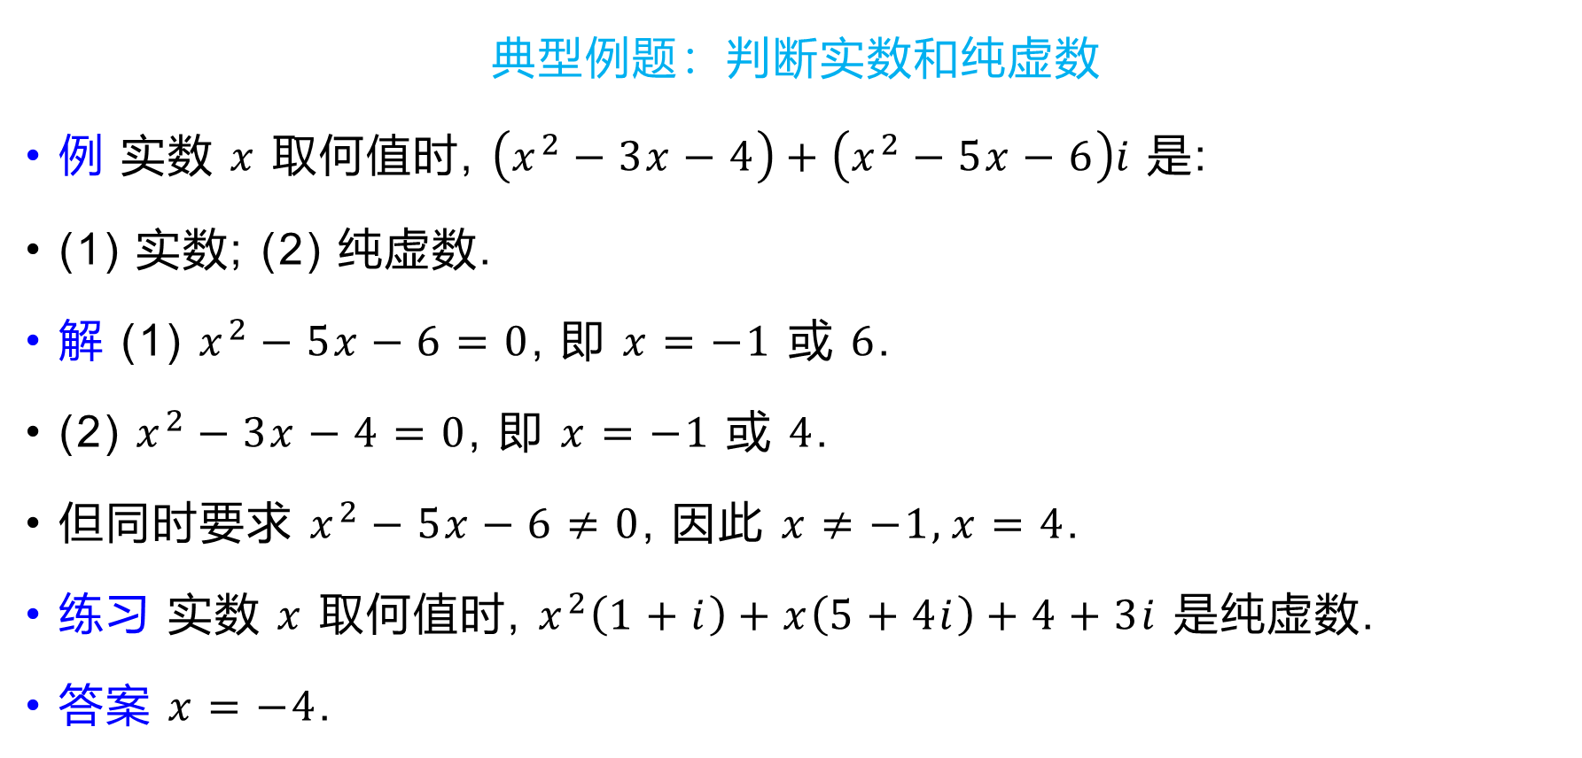
典型例题：判断实数和纯虚数
例 实数 $x$ 取何值时, $\left(x^{2}−3x−4\right)+\left(x^{2}−5x−6\right)i$ 是:
(1) 实数; (2) 纯虚数.
解 (1) $x^{2}−5x−6=0$, 即 $x=−1$ 或 $6$.
(2) $x^{2}−3x−4=0$, 即 $x=−1$ 或 $4$.
但同时要求 $x^{2}−5x−6≠0$, 因此 $x≠−1,x=4$.
练习 实数 $x$ 取何值时, $x^{2}\left(1+i\right)+x\left(5+4i\right)+4+3i$ 是纯虚数.
答案 $x=−4$.

Slide 13

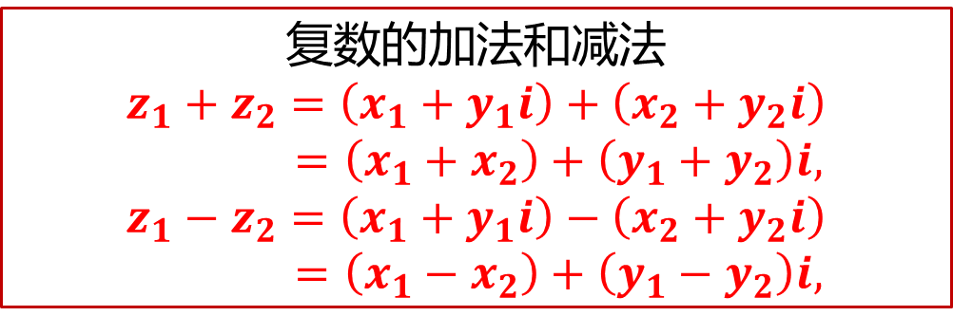
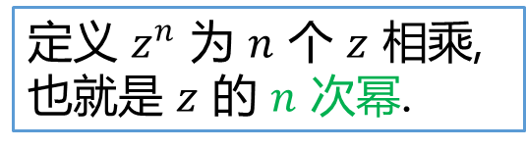
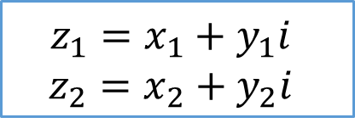
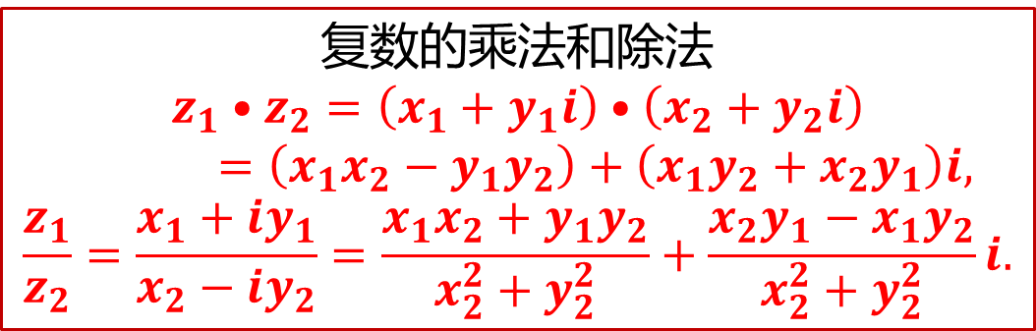
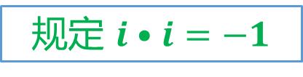
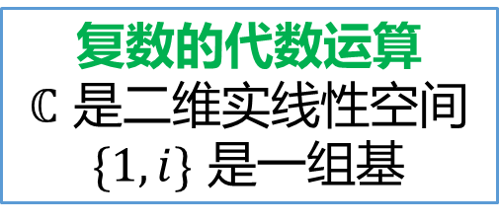
复数的代数运算
$ℂ$ 是二维实线性空间
$\{1,i\}$ 是一组基
复数的加法和减法
$$z_{1}+z_{2}=\left(x_{1}+y_{1}i\right)+\left(x_{2}+y_{2}i\right)$$
𝒛𝟏+𝒛𝟐=𝒙𝟏+𝒙𝟐+𝒚𝟏+𝒚𝟐𝒊,
$$z_{1}−z_{2}=\left(x_{1}+y_{1}i\right)−\left(x_{2}+y_{2}i\right)$$
𝒛𝟏−𝒛𝟐=𝒙𝟏−𝒙𝟐+𝒚𝟏−𝒚𝟐𝒊,
$$z_{1}=x_{1}+y_{1}i$$
$$z_{2}=x_{2}+y_{2}i$$
规定 $i•i=−1$
复数的乘法和除法
$$z_{1}•z_{2}=\left(x_{1}+y_{1}i\right)•\left(x_{2}+y_{2}i\right)$$
𝒛𝟏•𝒛𝟐=𝒙𝟏𝒙𝟐−𝒚𝟏𝒚𝟐+𝒙𝟏𝒚𝟐+𝒙𝟐𝒚𝟏𝒊,
$$\frac{z_{1}}{z_{2}}=\frac{x_{1}+iy_{1}}{x_{2}−iy_{2}}=\frac{x_{1}x_{2}+y_{1}y_{2}}{x_{2}^{2}+y_{2}^{2}}+\frac{x_{2}y_{1}−x_{1}y_{2}}{x_{2}^{2}+y_{2}^{2}}i.$$
乘法分配律
定义 $z^{n}$ 为 $n$ 个 $z$ 相乘, 也就是 $z$ 的 $n$ 次幂.
$$z^{−n}=\frac{1}{z^{n}}, z≠0$$

Slide 14
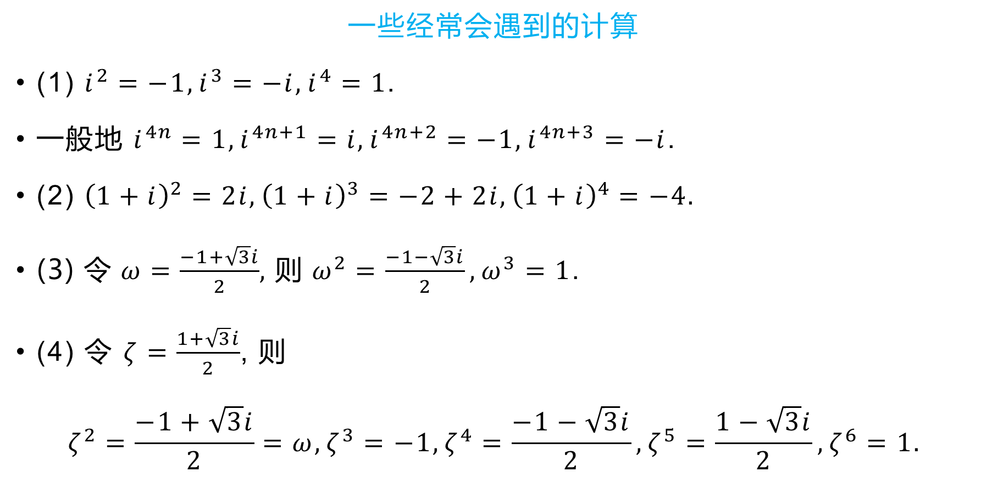
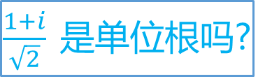
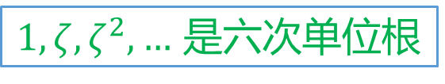
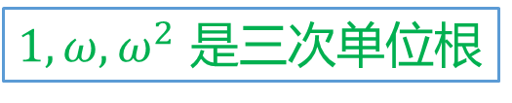
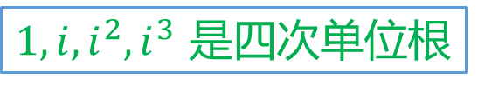
一些经常会遇到的计算
(1) $i^{2}=−1,i^{3}=−i,i^{4}=1$.
一般地 $i^{4n}=1,i^{4n+1}=i,i^{4n+2}=−1,i^{4n+3}=−i$.
(2) ${\left(1+i\right)}^{2}=2i, {\left(1+i\right)}^{3}=−2+2i, {\left(1+i\right)}^{4}=−4.$
(3) 令 $ω=\frac{−1+\sqrt{3}i}{2}$, 则 $ω^{2}=\frac{−1−\sqrt{3}i}{2},ω^{3}=1$.
(4) 令 $ζ=\frac{1+\sqrt{3}i}{2}$, 则
$$ζ^{2}=\frac{−1+\sqrt{3}i}{2}=ω,ζ^{3}=−1,ζ^{4}=\frac{−1−\sqrt{3}i}{2},ζ^{5}=\frac{1−\sqrt{3}i}{2},ζ^{6}=1.$$
$1,i,i^{2},i^{3}$ 是四次单位根
$\frac{1+i}{\sqrt{2}}$ 是单位根吗?
$1,ω,ω^{2}$ 是三次单位根
$1,ζ,ζ^{2},…$ 是六次单位根

Slide 15
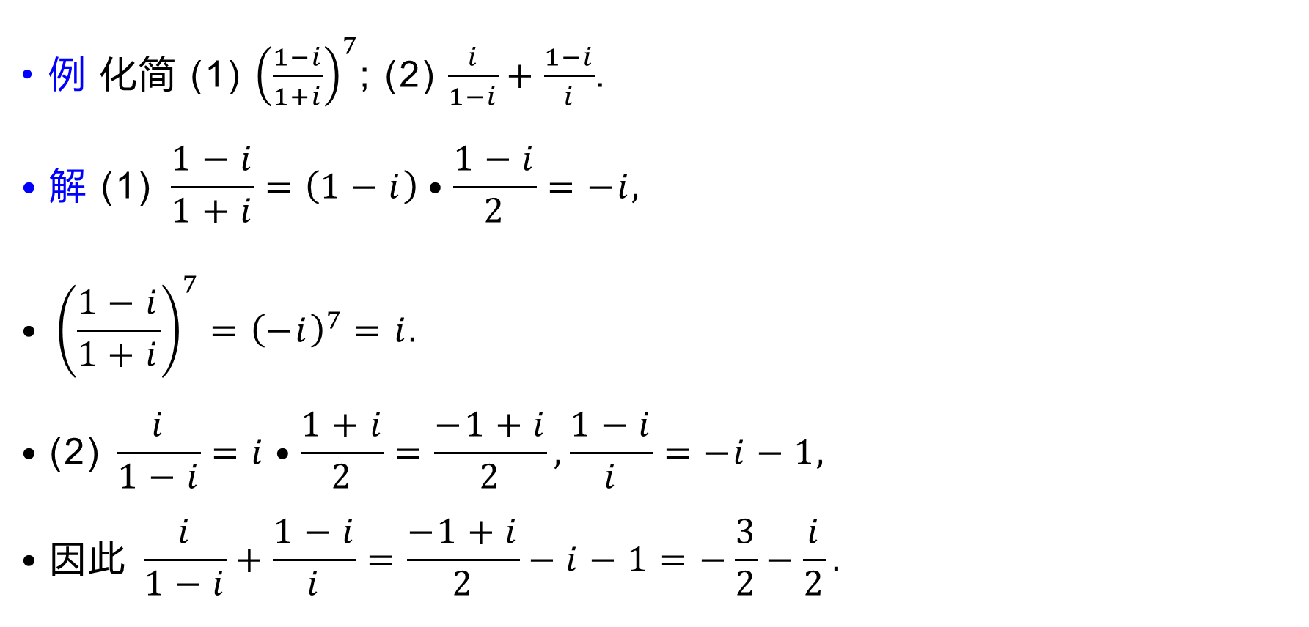
例 化简 (1) ${\left(\frac{1−i}{1+i}\right)}^{7}$; (2) $\frac{i}{1−i}+\frac{1−i}{i}$.
$$\text{•} \text{解} \text{(1)} \frac{1−i}{1+i}=\left(1−i\right)•\frac{1−i}{2}=−i,$$
$$\text{•} {\left(\frac{1−i}{1+i}\right)}^{7}={\left(−i\right)}^{7}=i.$$
$$\text{• }\text{(2)} \frac{i}{1−i}=i•\frac{1+i}{2}=\frac{−1+i}{2}, \frac{1−i}{i}=−i−1,$$
$$\text{• }\text{因此} \frac{i}{1−i}+\frac{1−i}{i}=\frac{−1+i}{2}−i−1=−\frac{3}{2}−\frac{i}{2}.$$

Slide 16
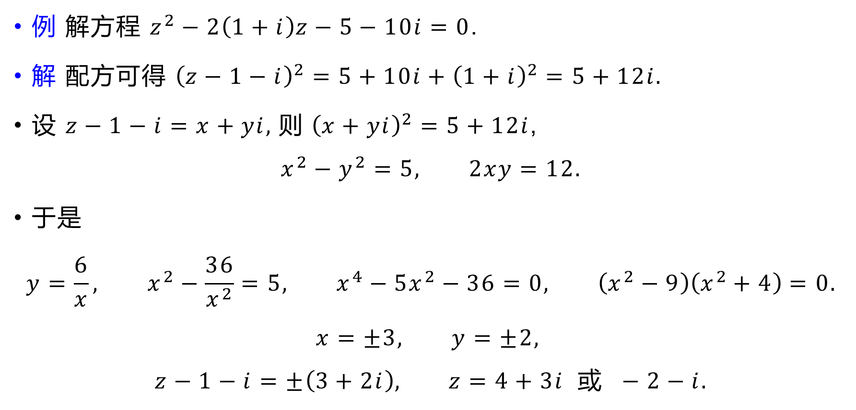
例 解方程 $z^{2}−2\left(1+i\right)z−5−10i=0$.
解 配方可得 ${\left(z−1−i\right)}^{2}=5+10i+{\left(1+i\right)}^{2}=5+12i.$
设 $z−1−i=x+yi$, 则 ${\left(x+yi\right)}^{2}=5+12i$,
$$x^{2}−y^{2}=5, 2xy=12.$$
于是
$$y=\frac{6}{x}, x^{2}−\frac{36}{x^{2}}=5, x^{4}−5x^{2}−36=0, \left(x^{2}−9\right)\left(x^{2}+4\right)=0.$$
$$x=±3, y=±2,$$
$$z−1−i=±\left(3+2i\right), z=4+3i \text{或} −2−i.$$

Slide 17
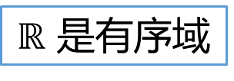
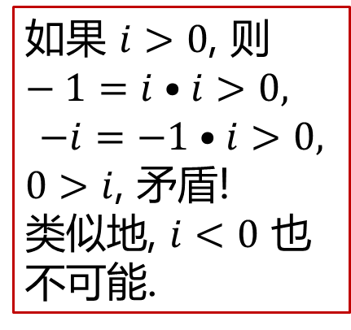










复数集合 $ℂ$
$0,1$ 和四则运算
$ℝ$ 是有序域
$ℂ$ 不是有序域
$$0+z=z+0$$
实数域 $ℝ$ 是子域
加法结合律
复数域 $ℂ$
域
加法交换律
$两两$可比较大小
如果 $i>0$, 则 $−1=i•i>0,$
$$−i=−1•i>0,$$
$0>i$, 矛盾!
类似地, $i<0$ 也不可能.
$$1×z=z×1=z$$
$$a>b⇒a+c>b+c$$
乘法结合律
$$a>b,c>0⇒ac>bc$$
乘法交换律
有序域
乘法分配律

Slide 18





$\overline{z_{1}±z_{2}}=\overline{z_{1}}±\overline{z_{2}}, \overline{z_{1}•z_{2}}=\overline{z_{1}}•\overline{z_{2}}, \overline{\left(\frac{z_{1}}{z_{2}}\right)}=\frac{\overline{z_{1}}}{\overline{z_{2}}};$
$\overline{\overline{z}}=z$;
$z\overline{z}={\left(\operatorname{Re}{z}\right)}^{2}+{\left(\operatorname{Im}{z}\right)}^{2};$
$z+\overline{z}=2\operatorname{Re}{z}, z−\overline{z}=2i\operatorname{Im}{z}.$
$$z=x+yi$$
共轭复数
$$\overline{z}=x−yi$$
由于 $z\overline{z}$ 是一个实数, 因此在做复数的除法运算时, 可以利用
$$\frac{z_{1}}{z_{2}}=\frac{z_{1}{\overline{z}}_{2}}{z_{2}{\overline{z}}_{2}}$$
将其转化为乘法.
$z$ 是实数当且仅当 $z=\overline{z}$
$z$ 是纯虚数当且仅当 $z=−\overline{z}$ 且 $z≠0$

Slide 19

例 设 $z=−\frac{1}{i}−\frac{3i}{1−i}$, 求 $\operatorname{Re}{z},\operatorname{Im}{z}$ 以及 $z•\overline{z}$.
$$\text{•} \text{解} z=−\frac{1}{i}−\frac{3i}{1−i}=−\frac{i}{i•i}−\frac{3i\left(1+i\right)}{\left(1−i\right)\left(1+i\right)}=\frac{3}{2}−\frac{1}{2}i,$$
因此 $\operatorname{Re}{z}=\frac{3}{2},\operatorname{Im}{z}=−\frac{1}{2}$,
$$z•\overline{z}={\left(\frac{3}{2}\right)}^{2}+{\left(−\frac{1}{2}\right)}^{2}=\frac{5}{2}.$$

Slide 20

例 设 $z_{1}=5−5i,z_{2}=−3+4i$, 求 $\overline{\left(\frac{z_{1}}{z_{2}}\right)}$.
$$\text{• }\text{解} \frac{z_{1}}{z_{2}}=\frac{5−5i}{−3+4i}=\frac{\left(5−5i\right)\left(−3−4i\right)}{{\left(−3\right)}^{2}+4^{2}}$$
$$=\frac{\left(−15−20\right)+\left(−20+15\right)i}{25}=−\frac{7}{5}−\frac{1}{5}i,$$
因此
$$\overline{\left(\frac{z_{1}}{z_{2}}\right)}=−\frac{7}{5}+\frac{1}{5}i.$$

Slide 21

典型例题：利用共轭复数证明等式
例 证明 $z_{1}•{\overline{z}}_{2}+{\overline{z}}_{1}•z_{2}=2\operatorname{Re}\left(z_{1}•{\overline{z}}_{2}\right).$
解 由 $\overline{z_{1}•{\overline{z}}_{2}}={\overline{z}}_{1}•z_{2}$ 得
$$z_{1}•{\overline{z}}_{2}+{\overline{z}}_{1}•z_{2}=z_{1}•{\overline{z}}_{2}+\overline{z_{1}•{\overline{z}}_{2}}=2\operatorname{Re}\left(z_{1}•{\overline{z}}_{2}\right).$$

Slide 22

典型例题：共轭复数判断实数和纯虚数
例 设 $z=x+yi$ 且 $y≠0,±1$. 证明: $x^{2}+y^{2}=1$ 当且仅当 $\frac{z}{1+z^{2}}$ 是实数.
解 $\frac{z}{1+z^{2}}$ 是实数当且仅当
$$\frac{z}{1+z^{2}}=\overline{\left(\frac{z}{1+z^{2}}\right)}=\frac{\overline{z}}{1+{\overline{z}}^{2}},$$
即 $z\left(1+{\overline{z}}^{2}\right)=\overline{z}\left(1+z^{2}\right),$ $\left(z−\overline{z}\right)\left(z\overline{z}−1\right)=0$.
由于 $y≠0$, 因此 $z≠\overline{z}$.
故 $z\overline{z}=1$, 即 $x^{2}+y^{2}=1$.

Slide 23

复数也有其它的构造方式, 例如 $ℂ=\left\{\left(\begin{matrix}x & y \\ −y & x\end{matrix}\right):x,y∈ℝ\right\}=\left\{xE+yJ:x,y∈ℝ\right\}⊆M_{2}\left(ℝ\right)$ 其中 $J=\left(\begin{matrix} & 1 \\ −1 & \end{matrix}\right).$
此时自然地有加法、乘法、取逆等运算, 它和我们前面的定义没有本质差别.

